Slide 1


02
机器人动力学建模与控制系统设计

Slide 2
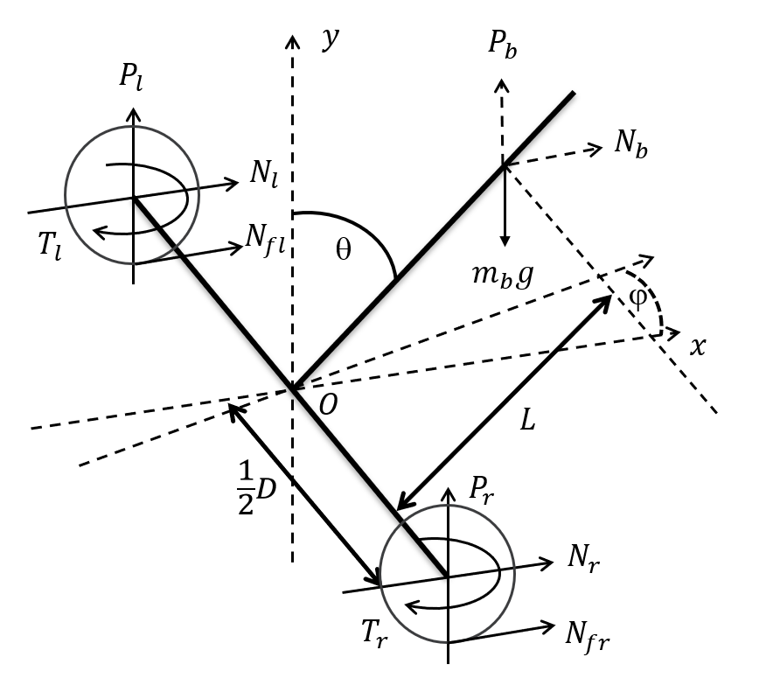
动力学建模
将模型简化为类一阶倒立摆，即杆长在建模过程中始终保持定值
为追求更优秀的转向性能，建立三维空间的倒立摆模型

Slide 3


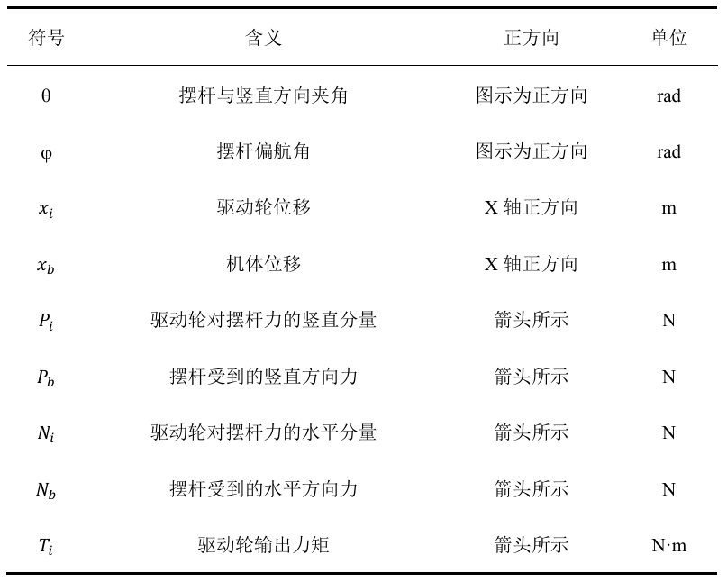
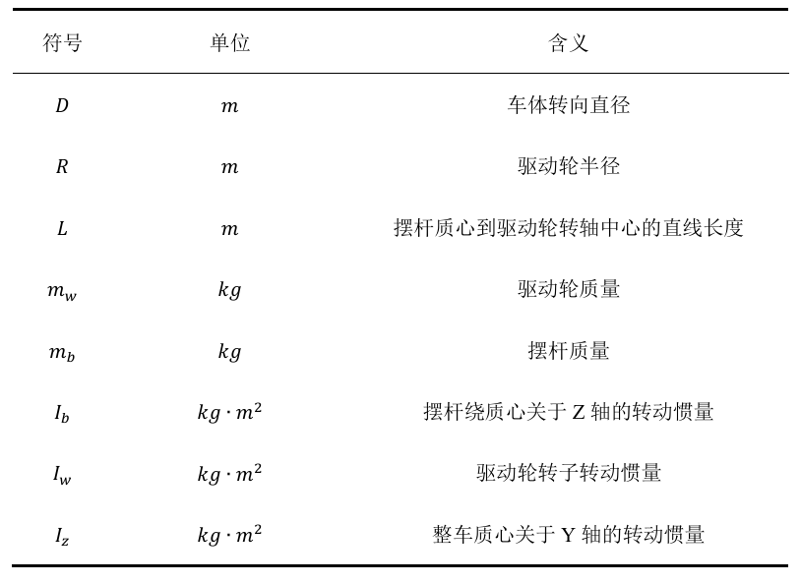
动力学建模
定义模型变量与模型参数，确定建模视图、变量正方向和单位（均使用国际单位）

Slide 4
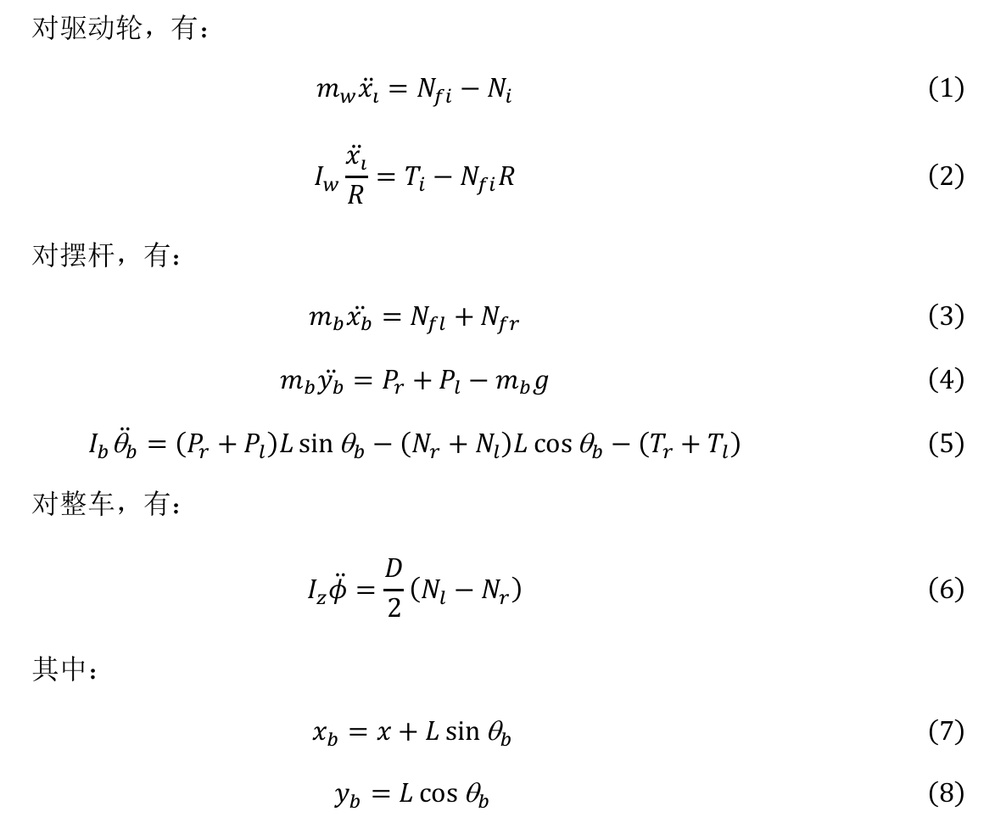
动力学建模
在MATLAB中列写动力学方程，运用Solve函数对方程组进行化简

Slide 5
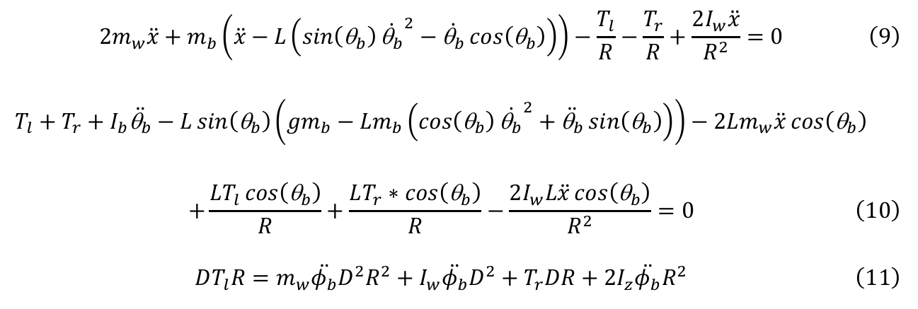
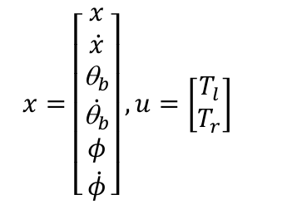
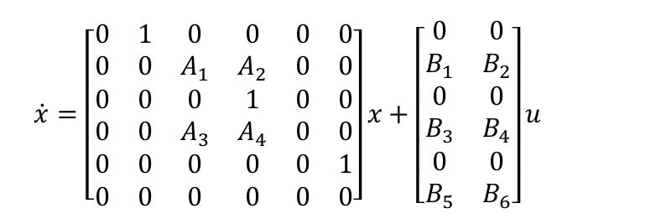
动力学建模
最终化简得三个等式
对方程组进行线性化并代入平衡点，通过计算对应的雅可比矩阵可以求得该系统的状态空间方程

Slide 6
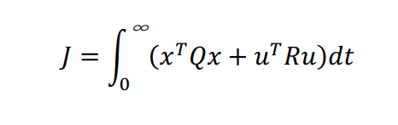
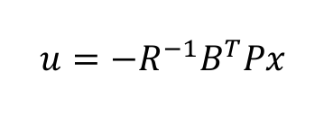
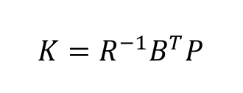
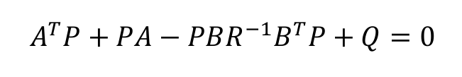
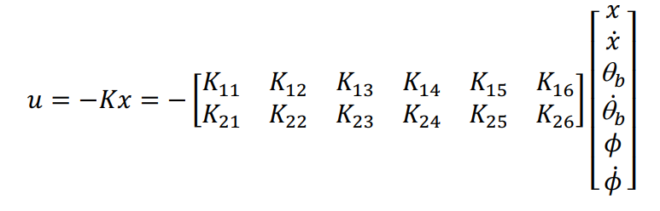
控制系统设计（LQR控制器）
计算得该系统的可控矩阵满秩，且所有状态变量均可直接测量或融合解算得到
系统可控、可观
设计代价函数，基于最优控制律，求增益矩阵K

Slide 7
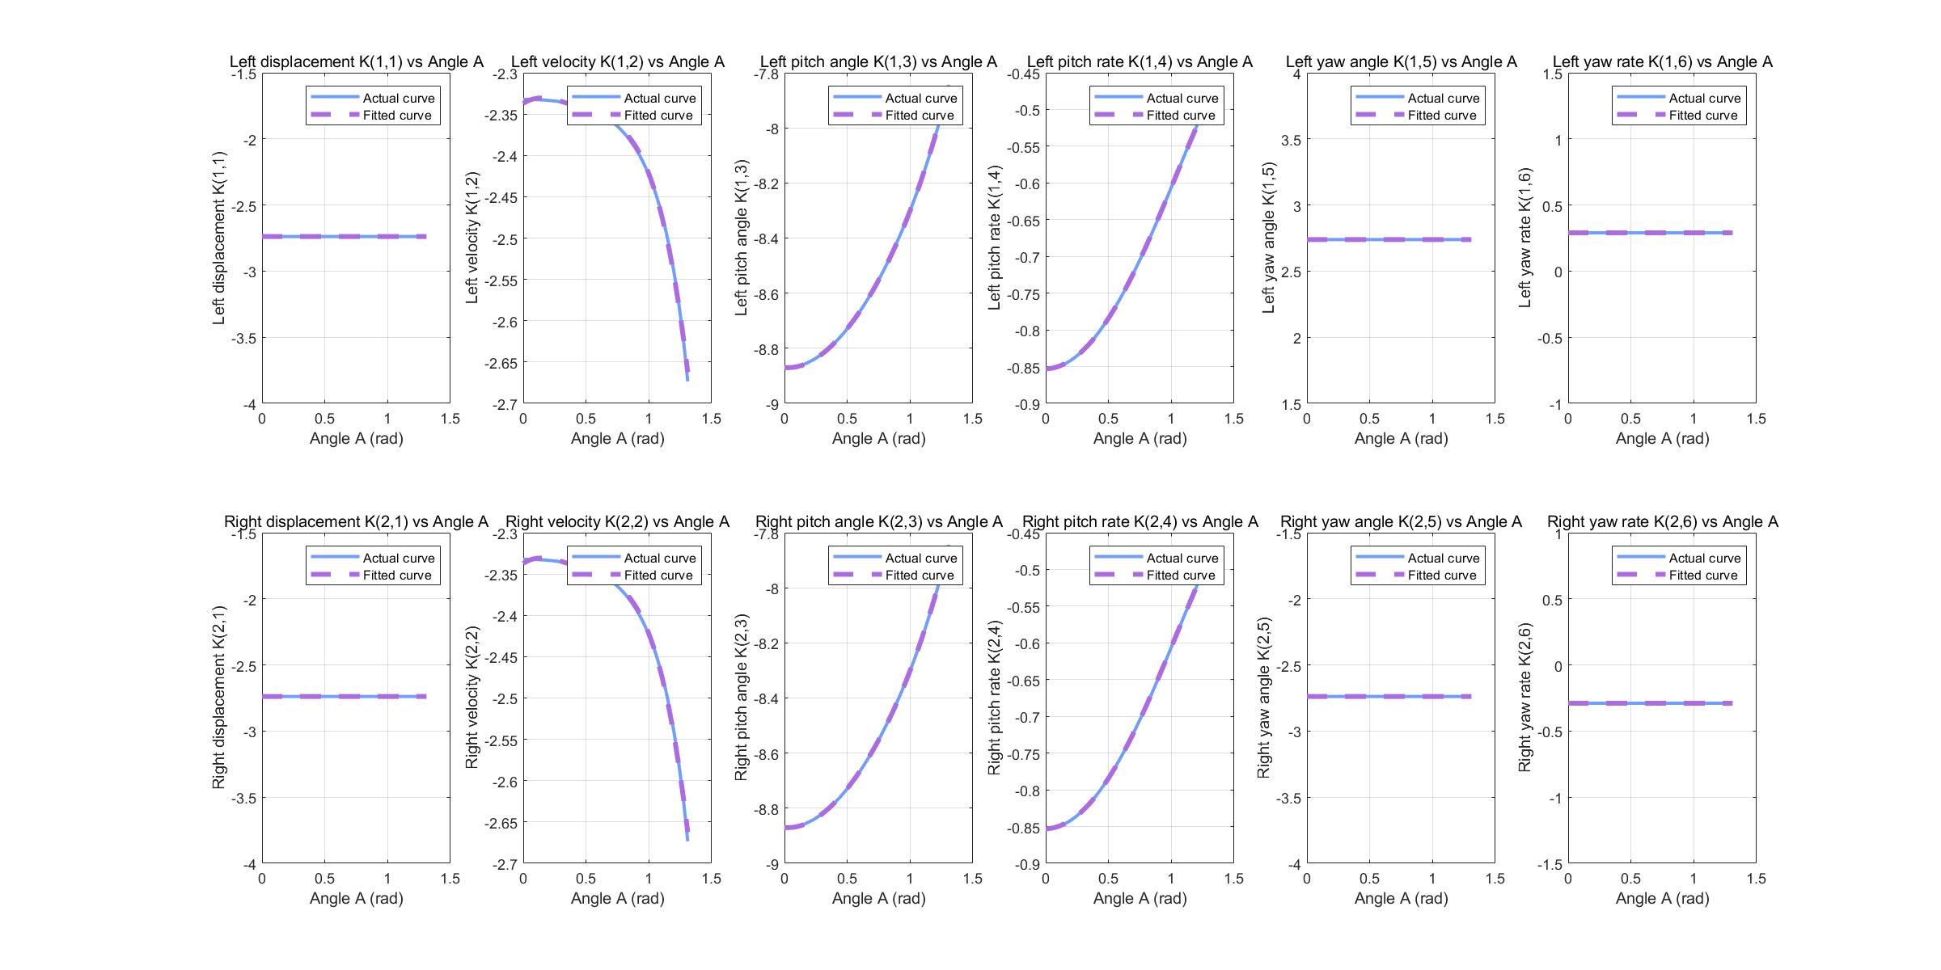
控制系统设计（LQR控制器）
由于实车下杆长会改变，需要根据腿长对增益矩阵K进行拟合

Slide 8
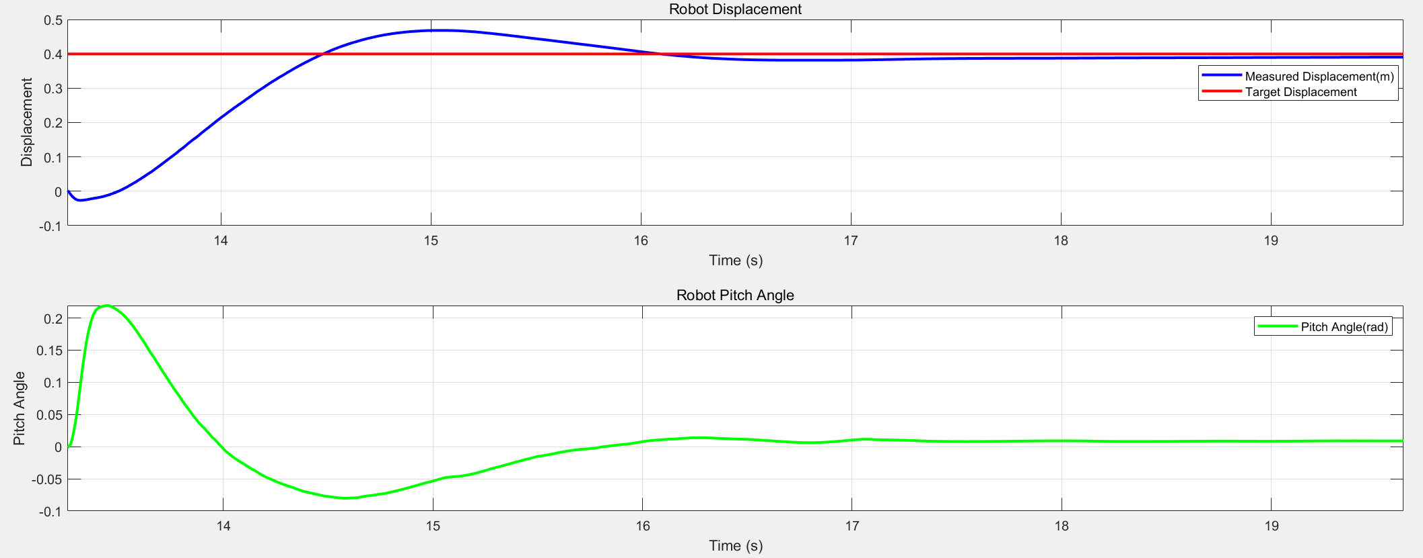
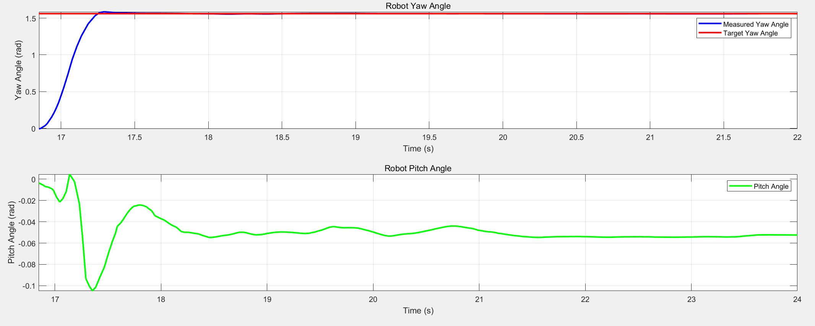
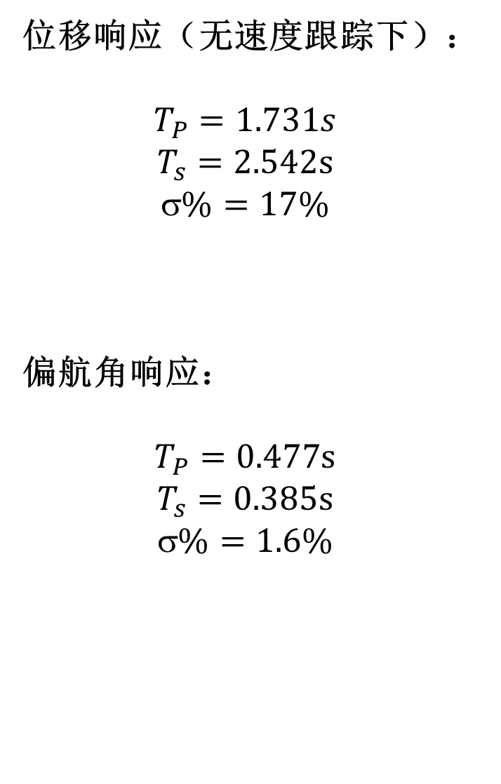
控制系统设计（LQR控制器）
位移响应（无速度跟踪下）：
$$T_{P}=1.731s$$
$$T_{s}=2.542s$$
$$\%=17\%$$
偏航角响应：
$$T_{P}=0.477s$$
$$T_{s}=0.385s$$
$$\%=1.6\%$$

Slide 9
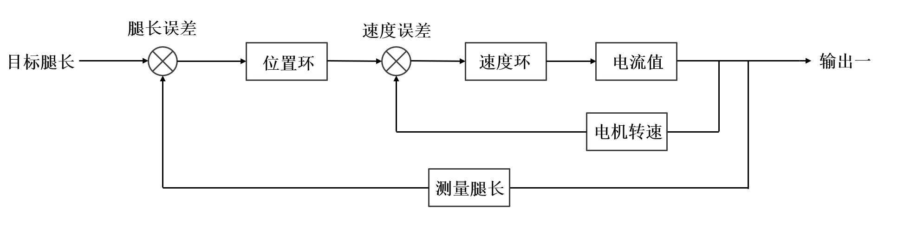
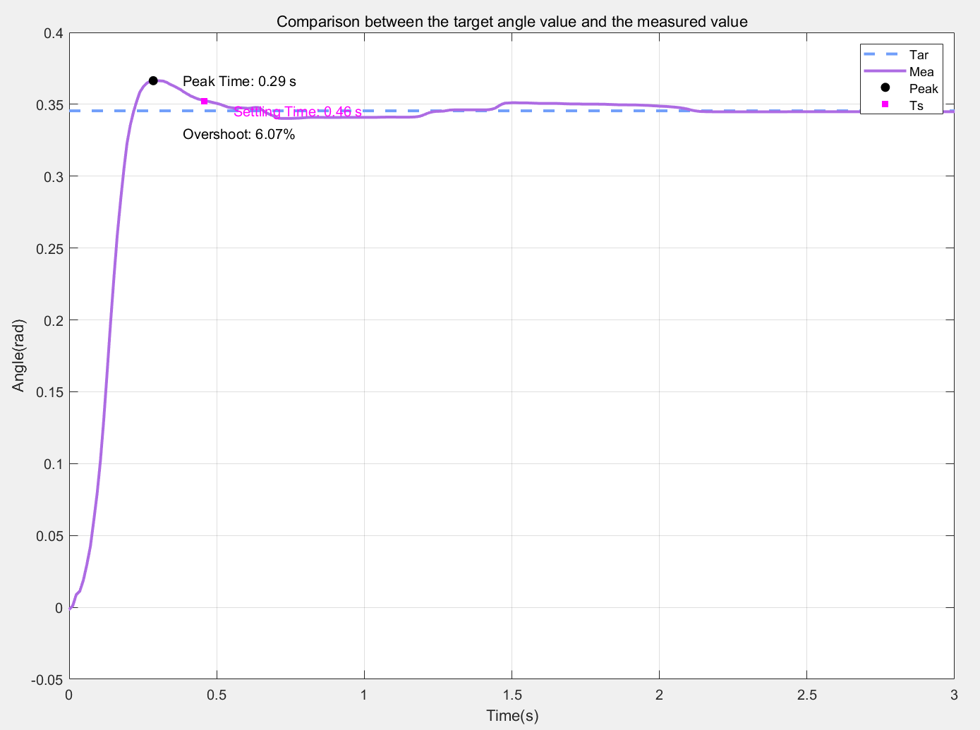
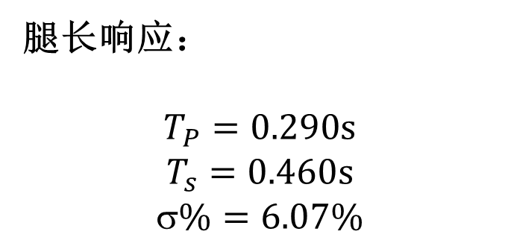
控制系统设计（双环PID控制器）
腿长响应：
$$T_{P}=0.290s$$
$$T_{s}=0.460s$$
$$\%=6.07\%$$

Slide 10
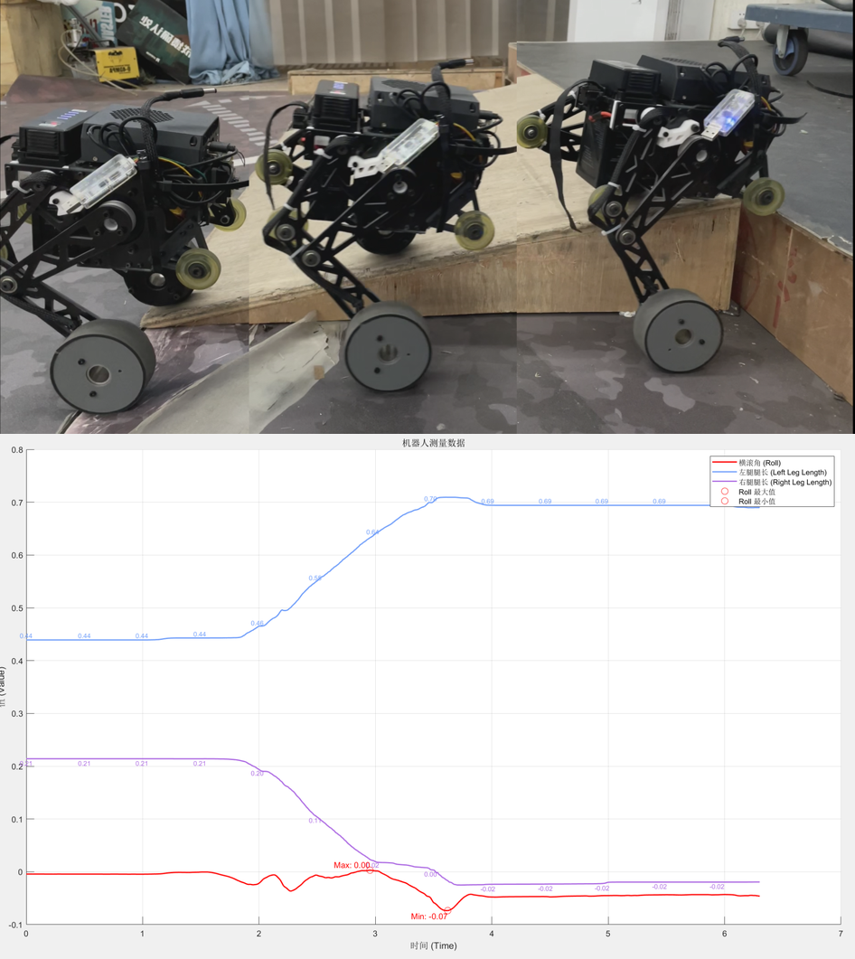
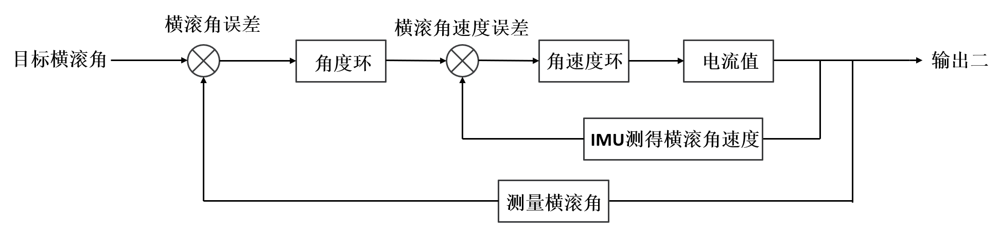
控制系统设计（单环PID控制器）
横滚角Roll响应：（单侧上坡*）
横滚角的变化幅值为 0 ~ 0.07 rad
*上坡过程持续2s，坡长约0.8m，坡度9 °

Slide 11
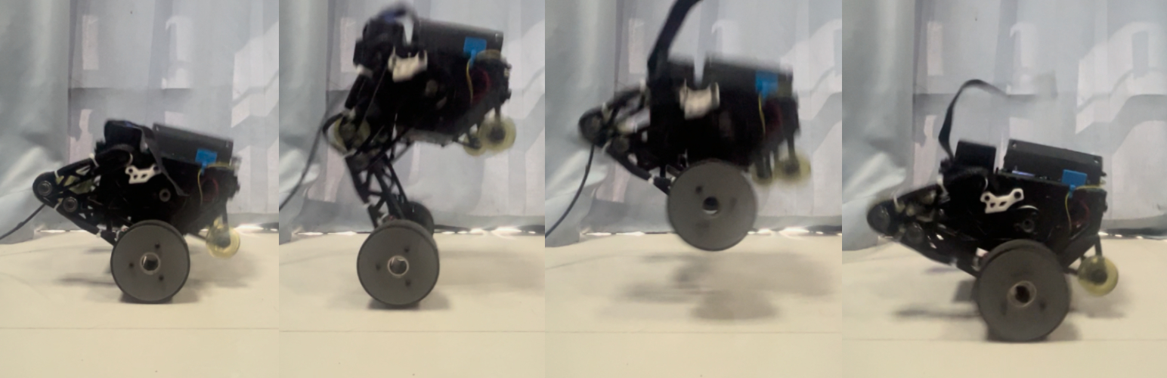
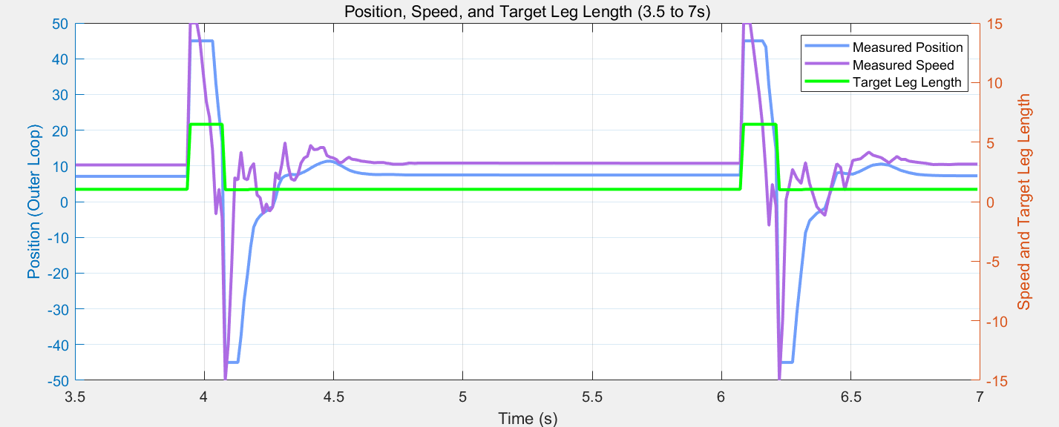
跳跃功能实现
跳跃功能通过给腿长期望一个脉冲信号实现
在关节电机达到最大输出的情况下，跳跃高度平均约为0.1m

